Slide 1
ÇOCUKLARDA TERMAL YANIKLAR
ÇOCUK ACİL YAKLAŞIM
ASS.DR.ÖMER SEYFİ EKİNCİ

Slide 2
YANIKLARIN SINIFLANDIRILMASI
İnhalasyon, kimyasal maruziyeti,elektrik yaralanmaları ve termal yaralanmalar gibi birçok nedenle yanıklar gelişebilir. Biz bugün termal yaralanmaları konuşacağız.
Her yıl meydana gelen milyonlarca termal yanık yaralanmalarının büyük çoğunluğu hafif olgulardır ve bunlar yanık uzmanına konsulte edilmeden ayaktan tedavi edilebilir.
Yanıklar etkin ve doğru tedavi amacıyla derinlik ve toplam vücut yüzey alanı tutulumlarına göre sınıflandırılır.

Slide 3
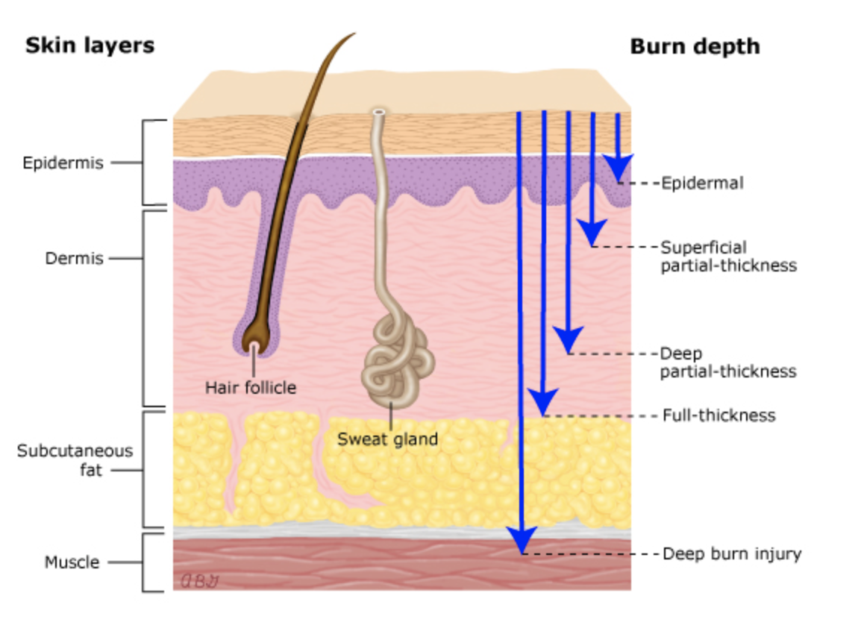
YÜZEYEL YANIK
Epidermal tutulum
Kabarcık yok
Ağrılı
Kuru ve kırmızı
Basmakla solar
Örneğin: Güneş Yanığı
KISMİ KALINLIKTA YANIK
Epidermis ve dermis
Ayrım yapmak zor 72 saat içinde tekrar değerlendir
Kabarcık var
Ağrılı
Islak ve kırmızı
Basmakla solar
TAM KALINLIKTA YANIK
Epidermis ve dermisin tamamı
Kuru ve siyahlaşmış
Basmakla solmaz
Cerrahi tedavi şart
DERİN YANIK
Fasya ve kas tutulumu
Cerrahi şart

Slide 4
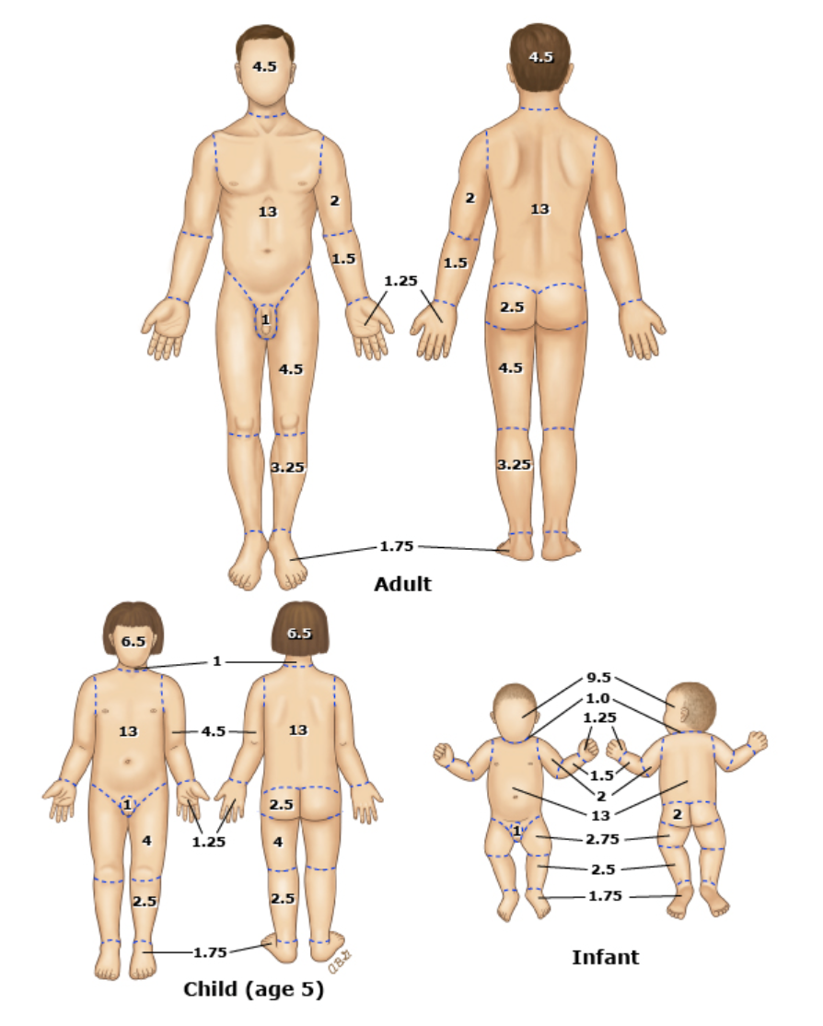
Yüzey Alanı Tutulumlarına Göre Yanık Sınıflandırılması

Slide 5
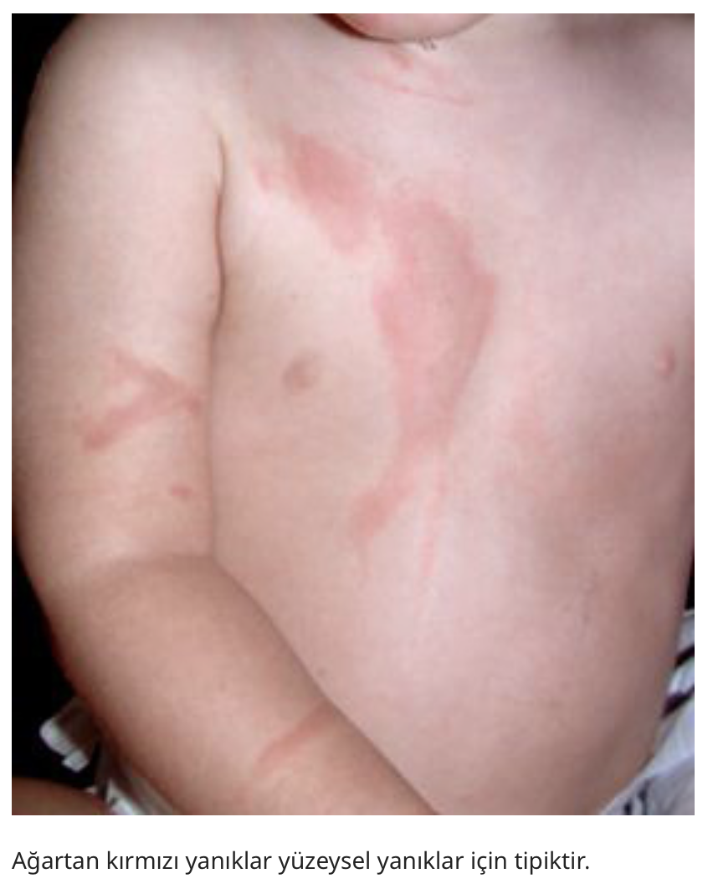
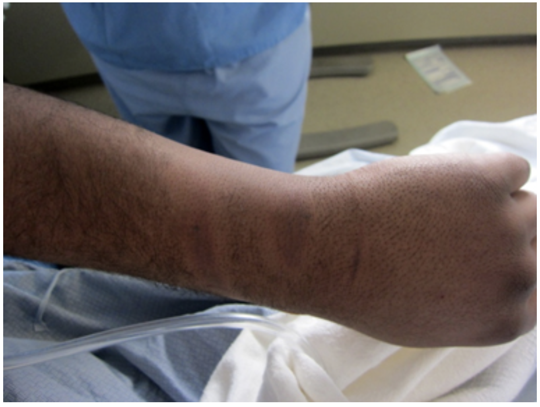
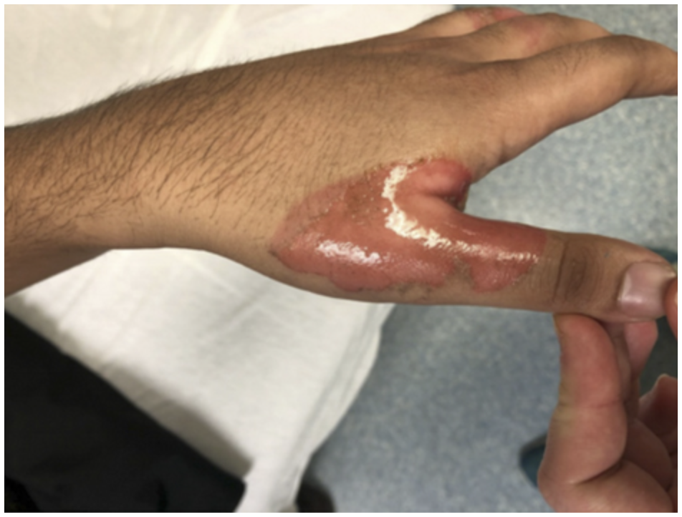
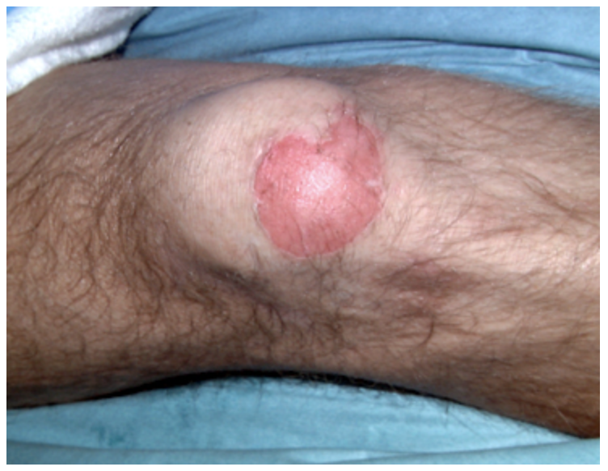

Slide 6
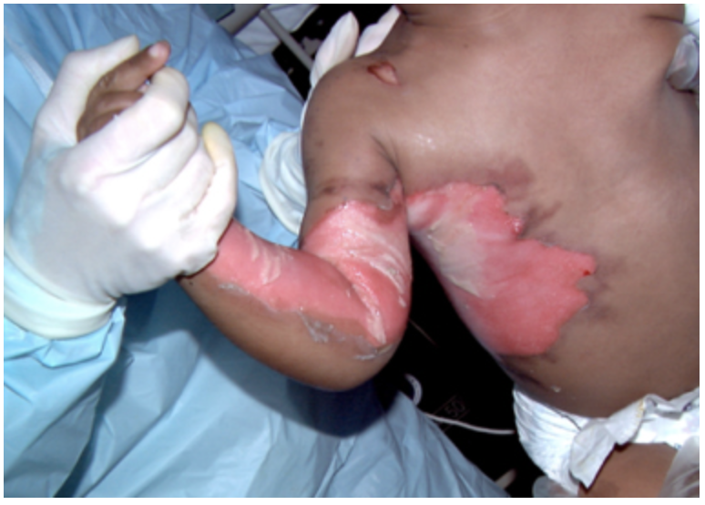
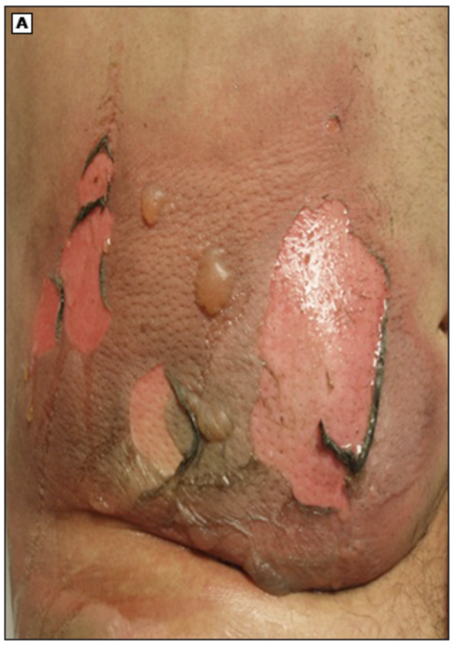
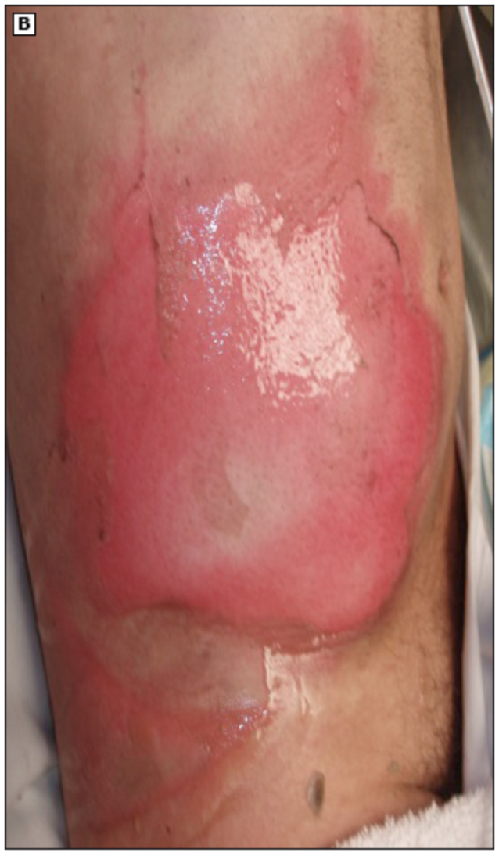
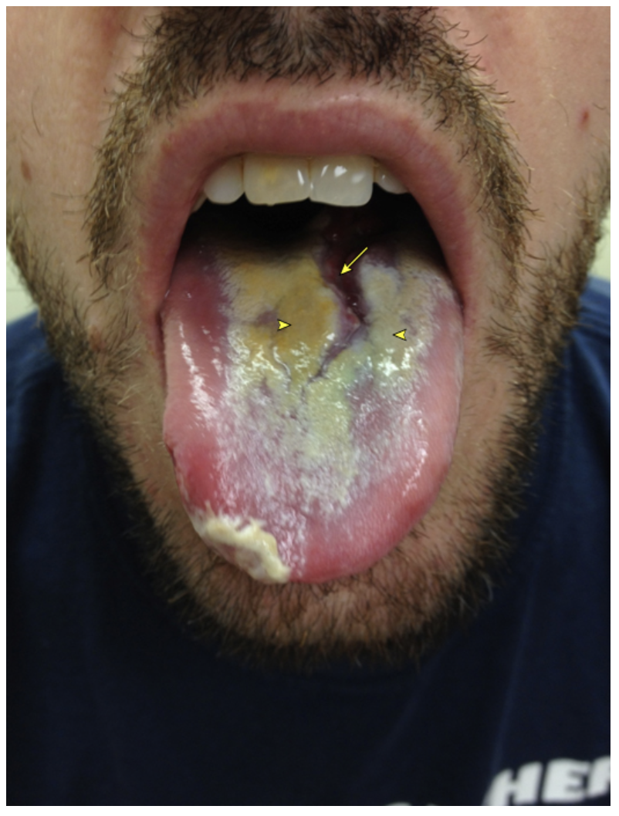
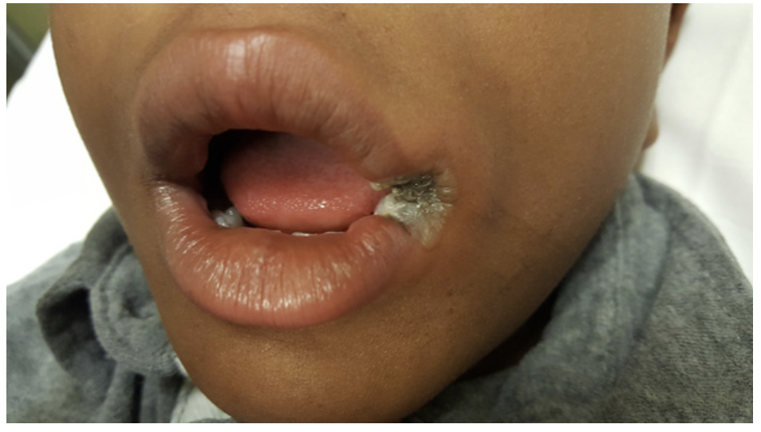

Slide 7
Yalnızca minör yanıklar ayaktan tedavi edilmelidir.
Minör yanık kriterleri:
Yüz, el ayak ve perineyi içermeyen
Major eklem içermeyen
Çepeçevre olmayan
Ek hasar olmayan (inhalasyon şüphesi, elektrik)
TVYA <%10 olan >10 yaş 2. derece yanık
TVYA <%5 olan 10 yaşın altı 2. derece yanık
TVYA <%2 olan 3. derece yanık

Slide 8
Eğer bir hastanın:
Eşlik eden bir hastalığı,
Şüpheli hasta güvenilirliği,
Tedaviye uyumsuzluk,
İstismar şüphesi,
Minör yanık kriterlerini karşılamama ; varsa bu hastalar yine tercihen bir yanık merkezine yatırılmalıdır.

Slide 9
Minör termal yaralanmalarda ilk tedavi giysilerin çıkarılması, soğutma, sabun yada su ile yıkama, uygun bir pansuman, ağrı yönetimi ve tetanoz profilaksisinden oluşur.
Hastaya soğutma işlemi kesinlikle cilde direkt temas eden buz yada soğuk uygulama ile olmamalıdır. Yara ıslak gazlı bez veya havlu ile kapatılabilir.
Aşırı soğutmadan kaçınılmalı ve küçük çocuklar hipotermi açısından takip edilmelidir.
Ağrı yönetimi asetaminofen ve NSAII ile sağlanabilir.Nadiren opioidlere ihtiyaç duyulur.
Acil serviste lidokain-prilokain kremler ağrıyı azaltmada etkilidir.
Kaşıntı için antihistaminikler kullanılabilir.

Slide 10
Yanık yaraları temizlenmelidir. Hafif sabun ve musluk suyu kullanılarak yıkanması önerilir.
Pansuman uygulanmadan önce nekrotik alanlar debridman yapılmalıdır.
Bu işlemin atlanması enfeksiyon riskini arttırabilir. Ayrıca antimikrobiyal ajanların deri ile temasınında sınırlayabilir.
<2 cm’lik kabarcıklar debridman edilmeden bırakılabilir.
Minör yanıklar için genellikle nemlendirici kremler yeterlidir. Topikal antibiyotiklere ihtiyaç yoktur.
Sistemik profilaktik antibiyotikler boyutu ve yeri ne olursa olsun herhangi bir akut yanığa enfeksiyonu önlemek amacı ile uygulanmamalıdır.

Slide 11
Pansuman değişiklikleri günde 1-2 kez yapılabilir.
Epitelizasyon meydana geldiğinde, doğal cilt yağlanma mekanizmaları meydana gelene kadar cilt nemlendirici kremler ile vazelin vs. Nemlendirilmelidir.
Hasta ertesi gün mutlaka kontrole çağırılmalıdır. Devam eden takipler haftada 1 olacak şekilde yapılabilir ve yara iyileşmesi değerlendirilir.
Enfeksiyon gibi istenmeyen durumlar her ne kadar minör yanıklarda gözlenmesede nadiren gelişir ve yanığın derinliğini ve kapsamını genişleterek yüzeyel bir yanığı derin bir yanığa dönüştürebilir.

Slide 12
Enfeksiyon şüphesi varlığında hastaneye yatış ve parenteral antibiyotikler dahil olmak üzere agresif tedavi gerekir.
Eğer hastanın yara epitelizasyonu 1 hafta sonra başlamamışsa veya sonraki değerlendirmede >2 cm tam kalınlıkta bir yanık tespit edilirse uzman cerraha sevk edilir.

Slide 13
MAJOR YANIKLAR
Derin yanıklar bebek ve küçük çocuklarda daha yaygındır çünkü epidermis ve dermisleri yetişkinlerinkinden daha incedir.
PATOFİZYOLOJİ
Yanık sonrası oluşan vazoaktif mediatörler yanık çevresinde interstisyel boşluğa sıvı ekstravazasyonuna neden olur. Bu nedenle büyük yanıkları olan hastalar hipotansif (yanık şoku) ve ödemli (yanık ödemi) hale gelebilir.
Lokal olarak kırmızı kan hücrelerinin yok olması O2 taşıma kapasitesini azaltarak yanık şokunu şiddetlendirebilir.
Yanık sonrasında katabolik aktivitelerde artış söz konusudur.

Slide 14
DEĞERLENDİRME
ABC !!! (Havayolu/solunum/dolaşım hızlıca değerlendir)
FİZİK MUAYENE
Özellikle kilo tespiti sıvı ihtiyacının belirlenmesi için önemlidir.
Tüm sistem muayeneleri sırasıyla yapılır.
Yanık yarasının boyutu ve derinliği incelenir.
Yanık alanın fotoğrafı çekilir!

Slide 15
LABORATUVAR
Tam Kan Sayımı
BUN ve Kreatinin
CK
TİT ve İdrarda Miyoglobin
Kan Gazı
Serum Laktat Düzeyi

Slide 16
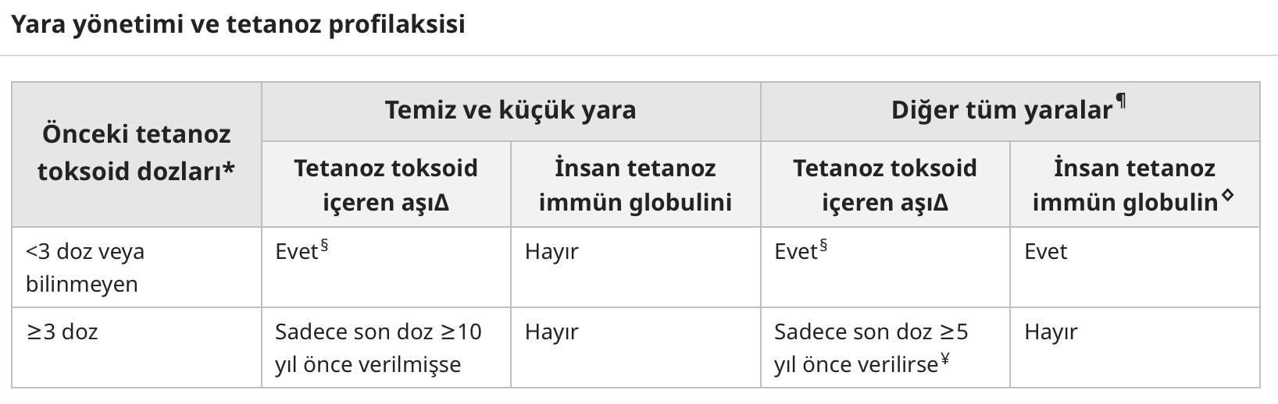
YÖNETİM
Orta ve şiddetli yanığı olan hastalar agresif yönetilmelidir. Acil sıvı resusitasyonu ve ağrı kontrolü sağlanmalıdır.
Hava yolu yaralanması olanlar hızlıca entübe edilmelidir.
Damar yolu açılmalıdır.
Sıvı durumunu izlemek için mesane kateterizasyonu yapılmalıdır.
Tetanoz aşısı !
Cerrahi konsultasyonu !

Slide 17
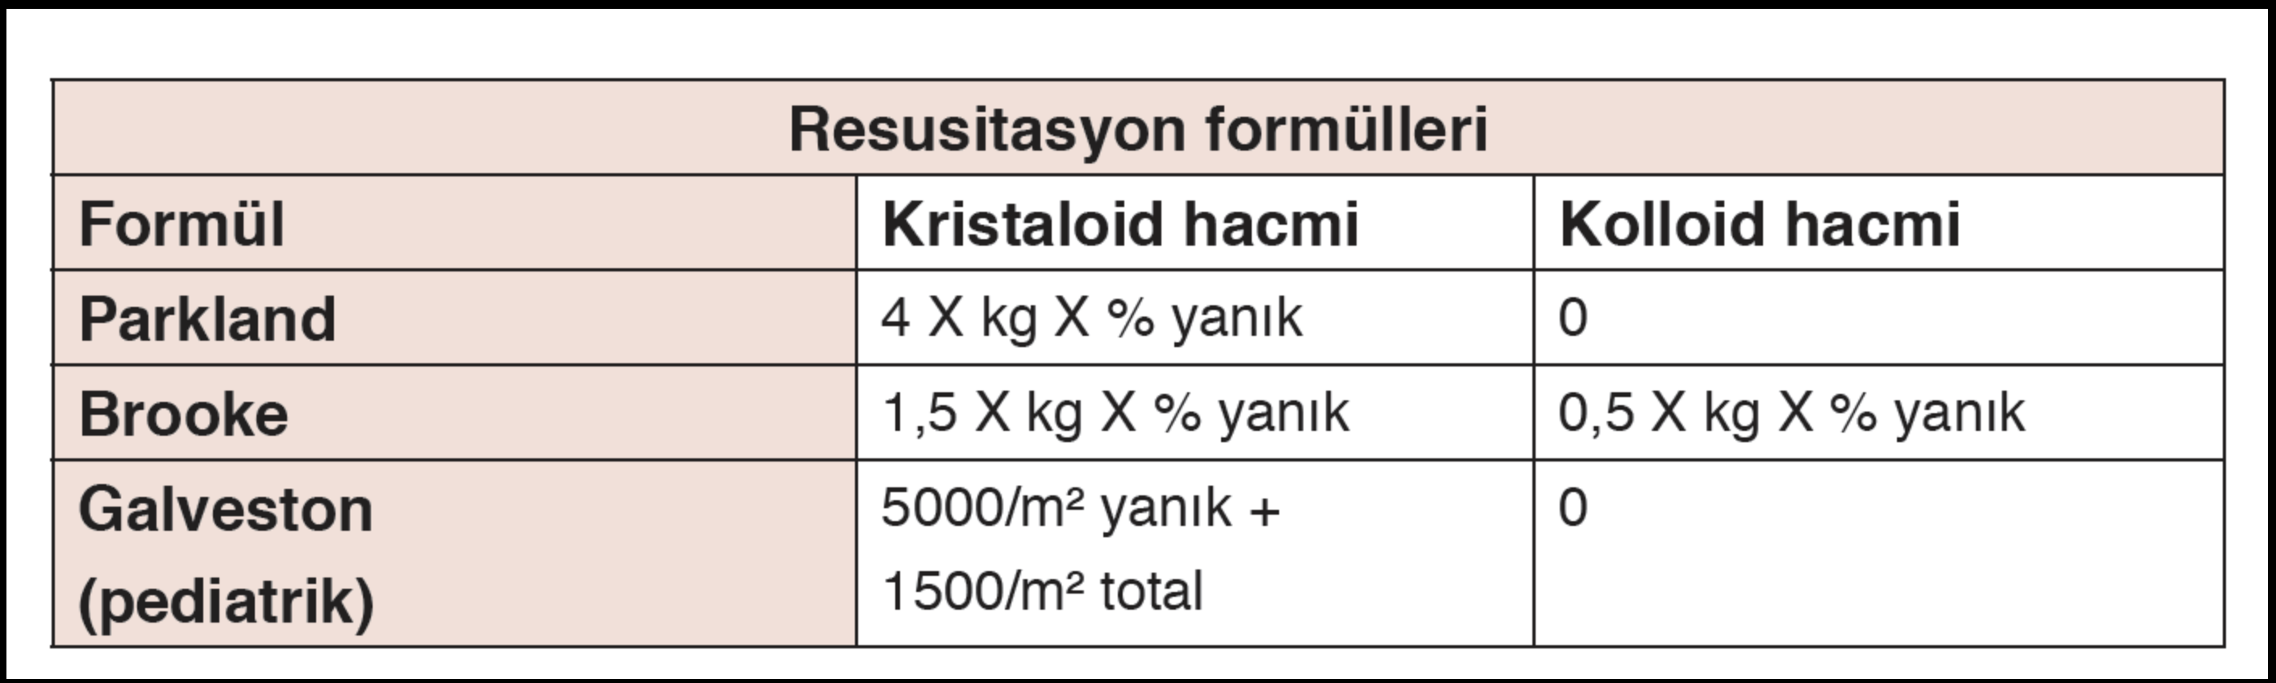
SIVI RESÜSİTASYONU
Yeterli sıvı resüsitasyonu büyük yanıkları olan çocukların ilk tedavisinin temel bir bileşenidir. Yanık alanının doğru tespiti önemlidir.
İki formül sıvı gereksiniminin hesaplanması için kullanılır.

Slide 18
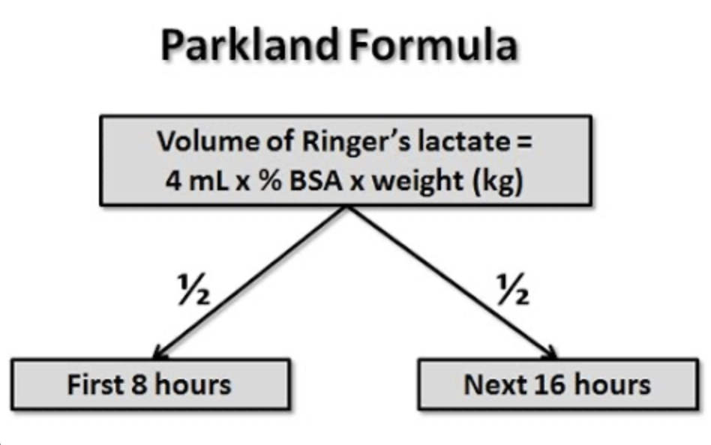
SIVI RESÜSİTASYONU
Hacim durumu dikkatlice izlenmeli ve sıvı tedavisi buna göre ayarlanmalıdır.
<20 kg çocuklarda hipoglisemiyi önlemek için idame sıvının %5 dekstroz içermesini öneriyoruz.
<30 kg çocuklarda idrar çıkışı 1-2 ml/kg
>30 kg çocuklarda idrar çıkışı 0,5-1 ml/kg olmalıdır.
Sıvı yüklenmesini açısından dikkatli olunmalıdır.
Kan şekerini takip et!

Slide 19
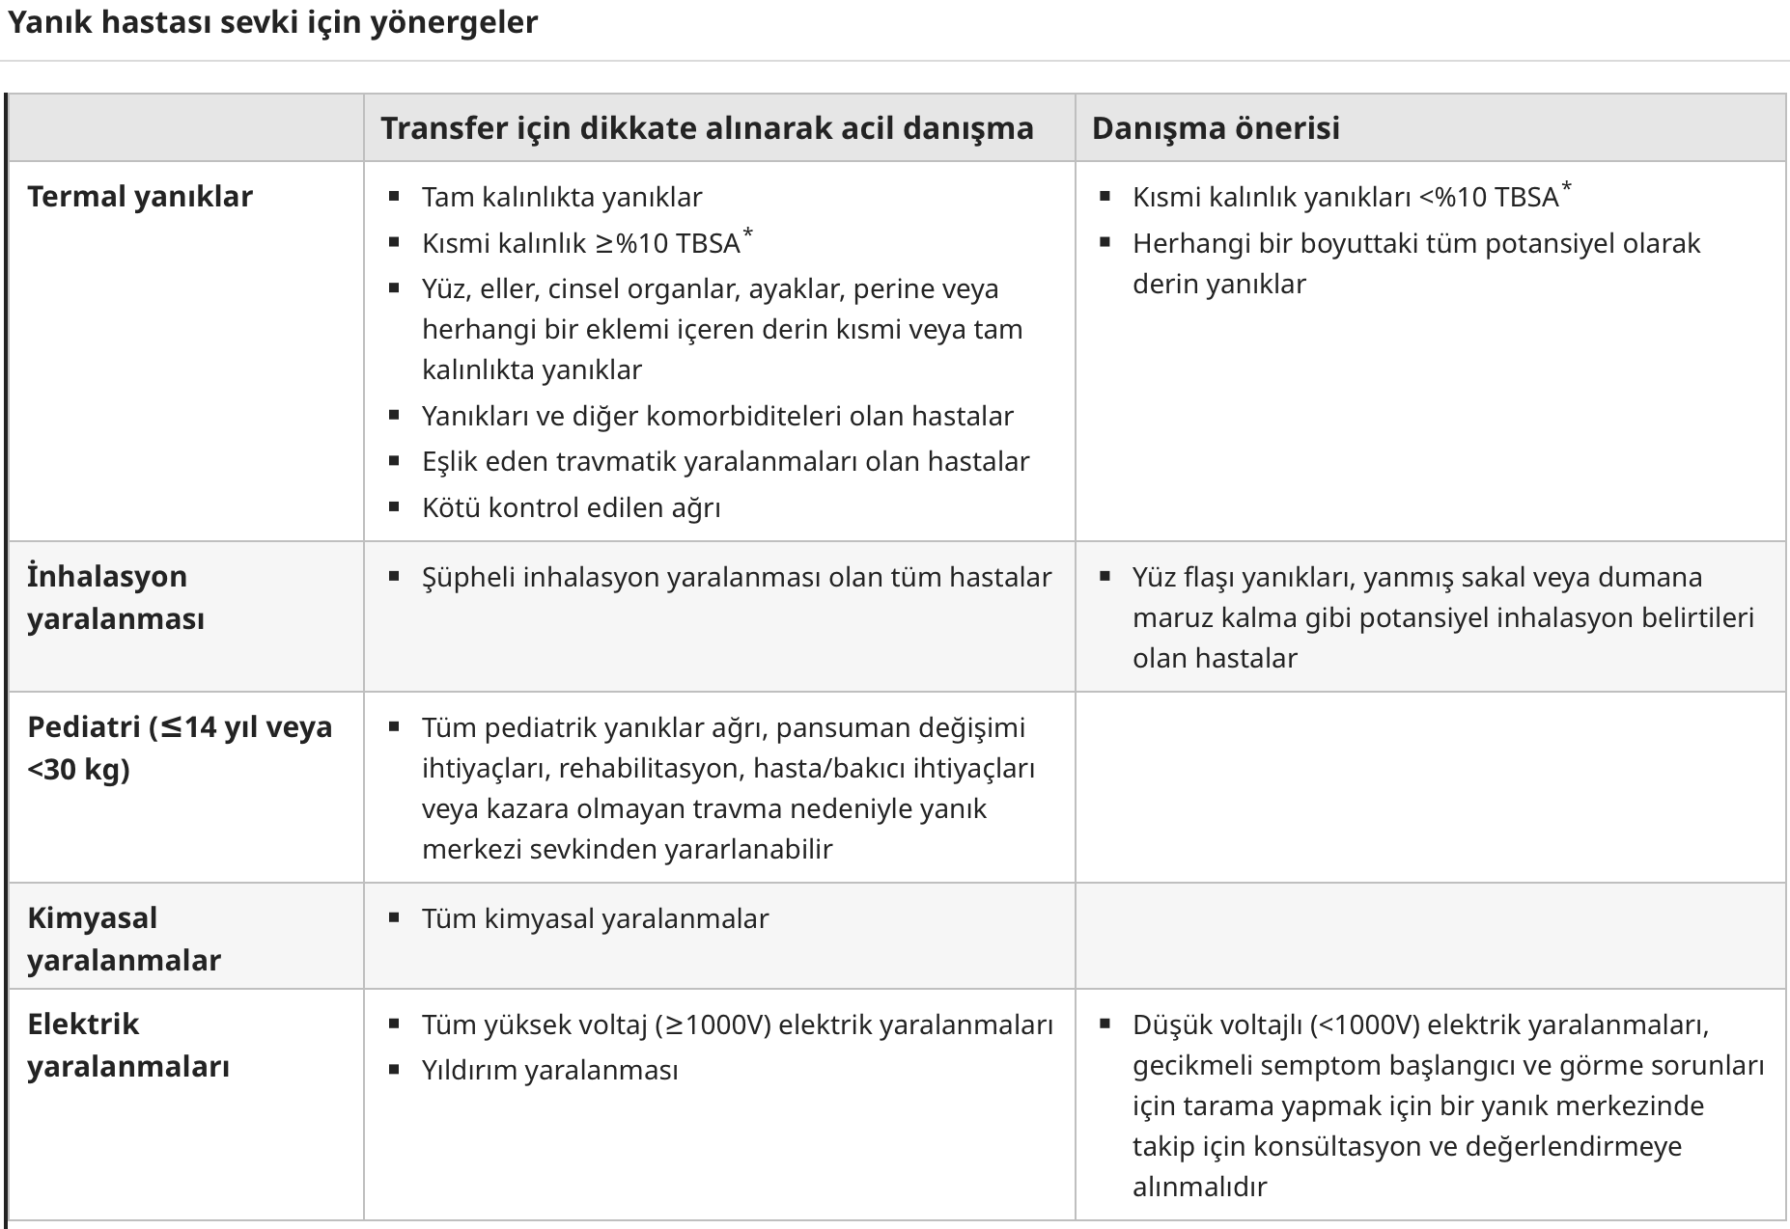

Slide 20
KAYNAKLAR
1) UP TO DATE

Slide 21
TEŞEKKÜR EDERİM :)

